Slide 1

Tech Lanches
Tech Challenge - Fase 3
FIAP
Pós-Graduação em Software Architecture
Turma 4SOAT
Grupo G12
Denis Barbosa de Amorim - RM351570
Gabriel Lima Gomes - RM351052
Mateus Aragão Oliveira - RM351130
Nicolas de Oliveira Soares - RM350915
Vitor de Oliveira Lupinetti - RM351670

Slide 2
Objetivo Fase 3
Function Serverless
Autenticação
Infraestrutura em Cloud
CI/CD
Terraform

Slide 3
Tech Lanches - O Projeto
O Problema
Há uma lanchonete de bairro que está expandindo devido seu grande sucesso. Porém, com a expansão e sem um sistema de controle de pedidos, o atendimento aos clientes pode ser caótico e confuso. Por exemplo, imagine que um cliente faça um pedido complexo, como um hambúrguer personalizado com ingredientes específicos, acompanhado de batatas fritas e uma bebida. O atendente pode anotar o pedido em um papel e entregá-lo à cozinha, mas não há garantia de que o pedido será preparado corretamente.
A Proposta
Para solucionar o problema, a lanchonete irá investir em um sistema de autoatendimento de fast food, que é composto por uma série de dispositivos e interfaces que permitem aos clientes selecionar e fazer pedidos sem precisar interagir com um atendente. Para que isso aconteça, criamos um sistema de controle de pedidos robusto e eficiente para a lanchonete, visando otimizar o atendimento ao cliente e garantir uma gestão adequada dos pedidos e estoques. A arquitetura do sistema será centrada em um aplicativo de autoatendimento intuitivo, permitindo que os clientes personalizem seus pedidos de maneira fácil e rápida, escolhendo lanches, acompanhamentos, bebidas e sobremesas.

Slide 4
Fase 3 - Requisitos
Pipelines CI/CD com Github Actions
Scripts IaC com Terraform
Infraestrutura cloud - AWS

Slide 5
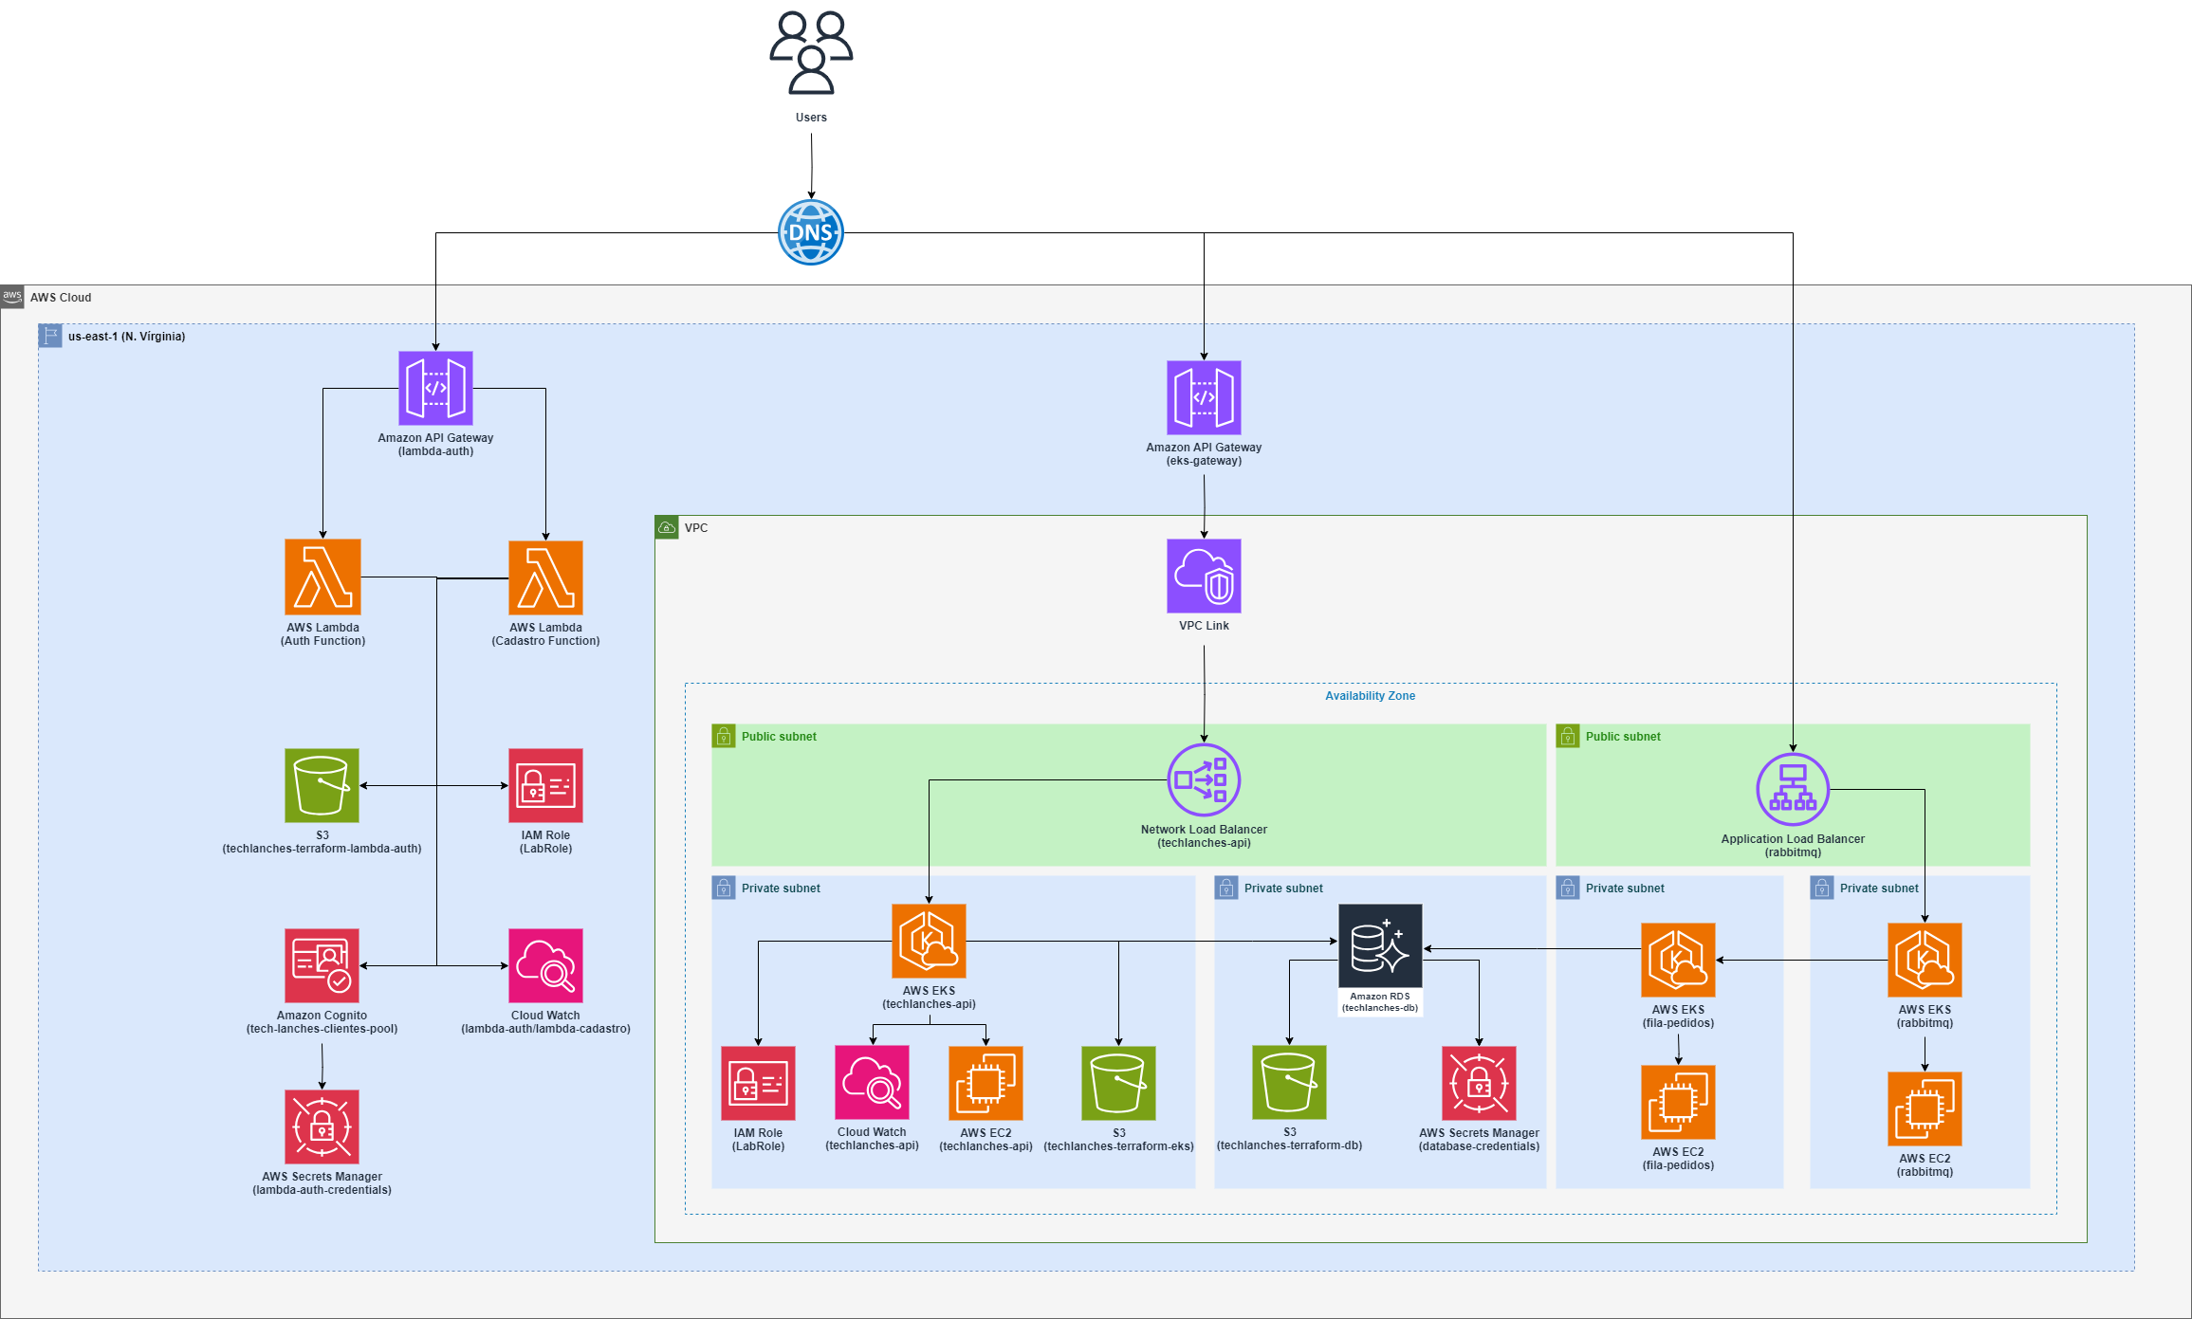
Arquitetura Kubernetes EKS

Slide 6
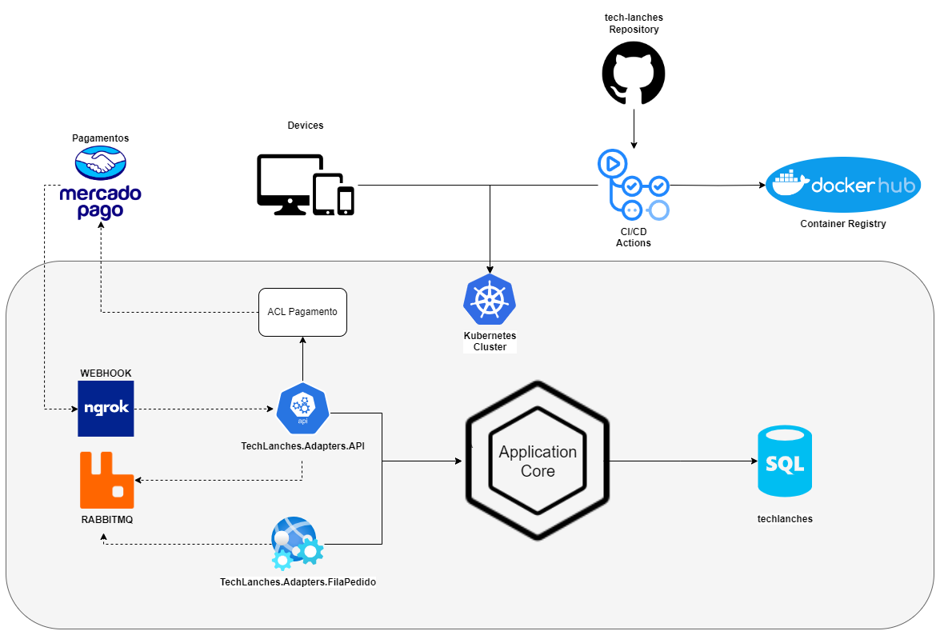
Arquitetura Sistêmica
Inserir function lambda
,cognito e api gateway

Slide 7
Justificativa Banco de Dados
SQL Server
Amazon RDS
Familiaridade do time
Desempenho
Segurança
Compatibilidade com aplicações
Custo benefício
Gerenciamento simplificado
Alta Disponibilidade e Durabilidade
Escalabilidade
Compatibilidade com aplicações

Slide 8
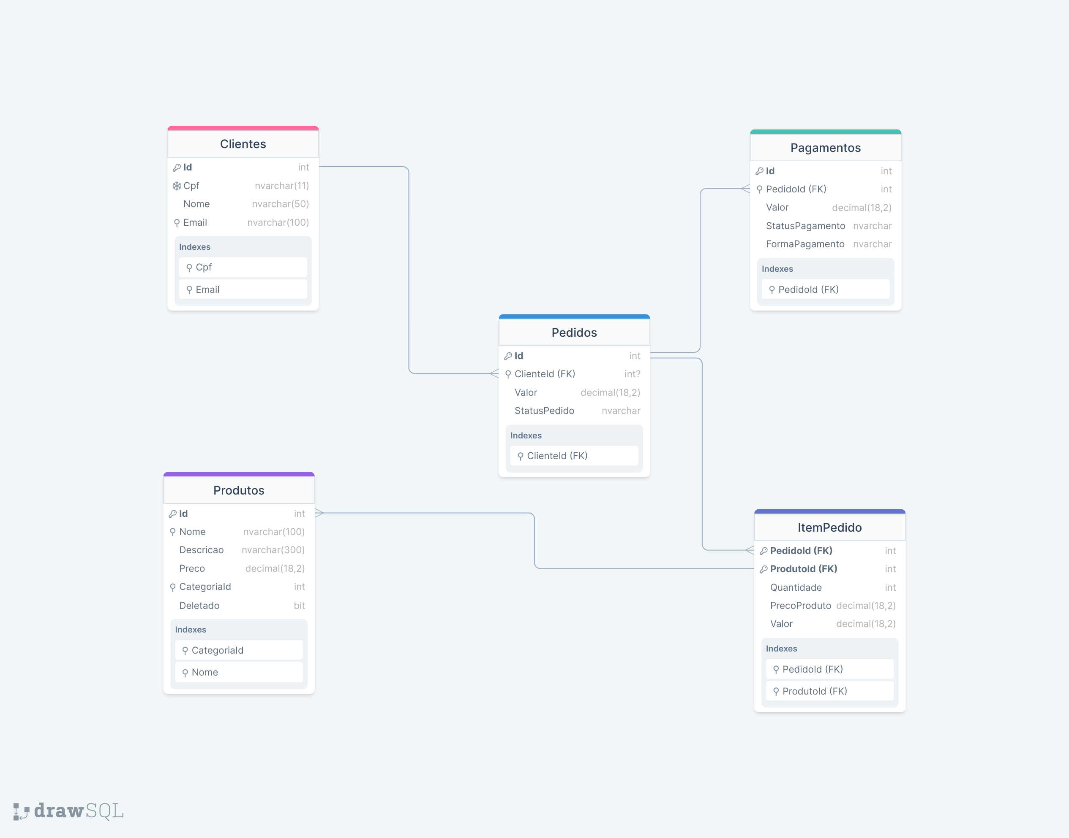
Estrutura Banco de Dados

Slide 9

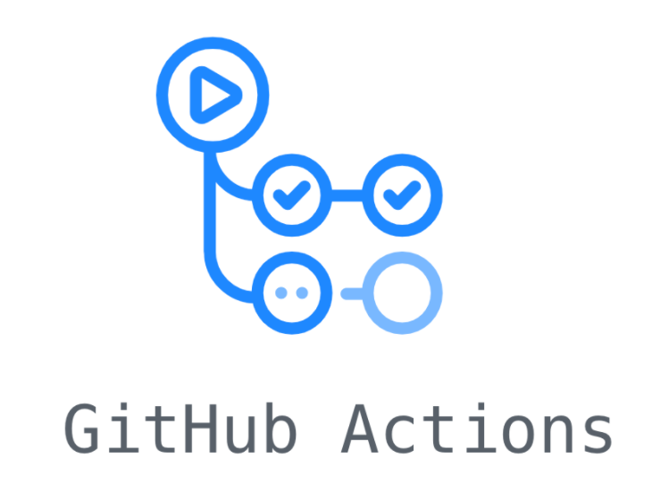
Demonstração Repositórios e CI/CD
GitHub Actions
Criação terraform
Build Aplicação
Análise de código com Sonarcloud
Deploy aplicação

Slide 10
O Projeto

Slide 11
Tech Lanches
Obrigado pela atenção!
Grupo G12
Denis Barbosa de Amorim - RM351570
Gabriel Lima Gomes - RM351052
Mateus Aragão Oliveira - RM351130
Nicolas de Oliveira Soares - RM350915
Vitor de Oliveira Lupinetti - RM351670

